Slide 1
新生从 JFK 到 学校或Heights
推荐路线，适合人少（2-3），多人建议打车；或者华人租车直接到学校附近。
费用预估: $28/人

Slide 2
目录
路线简介 P3
各类交通卡和轨道交通简介 P4
路线一介绍 P5 – P8
路线二介绍 P9 – 13
到Hoboken或者Heights后如何自己走 P14
附录（购票机使用）P15
公交车票 P16 – 17
MTA card P18 - 19
LIRR train P20 -23

Slide 3
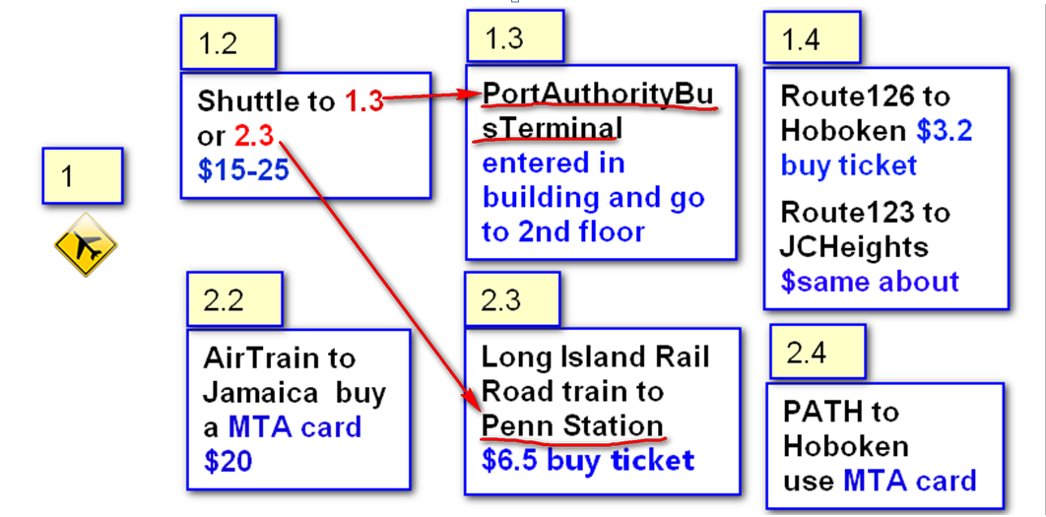
路线简介
从JFK机场到学校(Hoboken)或者JC Heights有两条路线推荐，第2条只到Hoboken。第1条线路可以坐到1.3 Port Authority Bus Terminal，然后去二楼购票等车；也可以坐到2.3 NYC Penn Station(终点站)然后转入第2条线路，走一点点路去PATH站。如果1个人，想打车又想省点的同学可以到了1.3 Port Authority 或 2.3 Penn Station再开始打车。

Slide 4
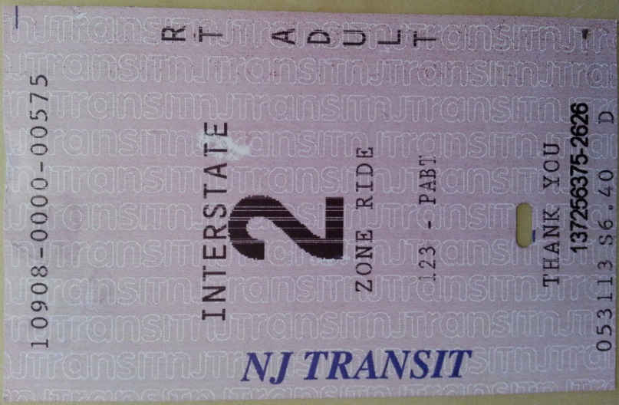
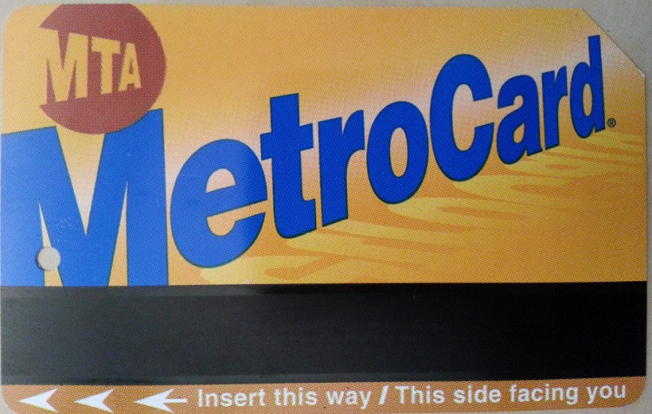
各类交通卡和轨道交通简介
MTA card相当于纽约和新泽西地铁的通用卡(机场轻轨Air Train，纽约地铁，PATH都可以用)，建议第一次买充值20，足够到学校。可以用信用卡，也可以现金买，准备20现金的话比较方便。MTA card可以在Air Train到Jamaica站后出站前买，或者你是选择1.2to2.3线路的话在PATH进站前买。最后有详细购票流程。
Long Island Rail Road train (LIRR)需要单独买票，下面会有详细购票流程。
买MTA card， LIRR火车票，Bus公交车票都可以用信用卡或现金。Shuttle到达后付现金可找零。
在Port Authorith 乘公交线路123或126的话都要单独买票，一般我们到学校或者Heights票价都是3.2单程。

Slide 5
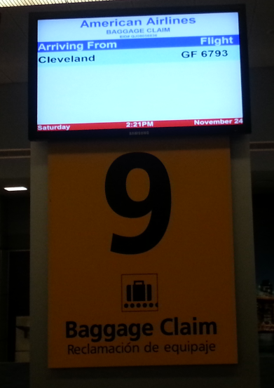
路线一介绍
以下序号（如1.）对应路线简介中的序号
1. 在JFK机场下飞机去Baggage Claim传送带处取行李，可以先在旁边拿一辆手推车$5，手推车可以一直用到AirTrain下车(打算坐shuttle的同学建议就不要用推车了，你拿好行李，走几步出门就是各种Shuttle)；
Baggage Claim处都会有显示器显示你的航班号和航班来自哪个地点。一般跟着下飞机后的大部队走就可以到，行李车就在周围。

Slide 6
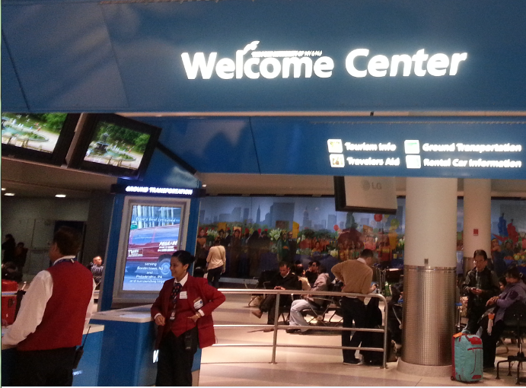
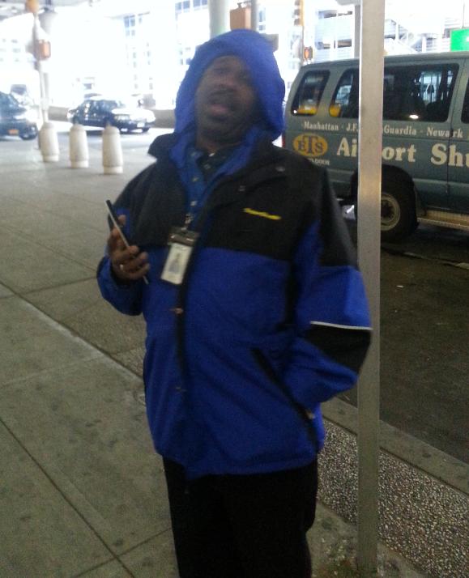
1.2. 在机场室内一楼找到Port Authority Welcome Center，向穿红衣服的工作人员订Shuttle Bus(一般是小巴)票，他们会给你安排车；我上次去已经没有这种欢迎中心了，直接走到机场建筑外的露天车道上就能看到有各种Shuttle停在路边，上前询问即可.
Shuttle 一般都能去Port Authority或NYC Penn Station，找看上去像司机的工作人员询问情况，去往纽约的车站Port Authority Bus Terminal(线路1.3)或者NYC Penn Station(线路2.3)；

Slide 7
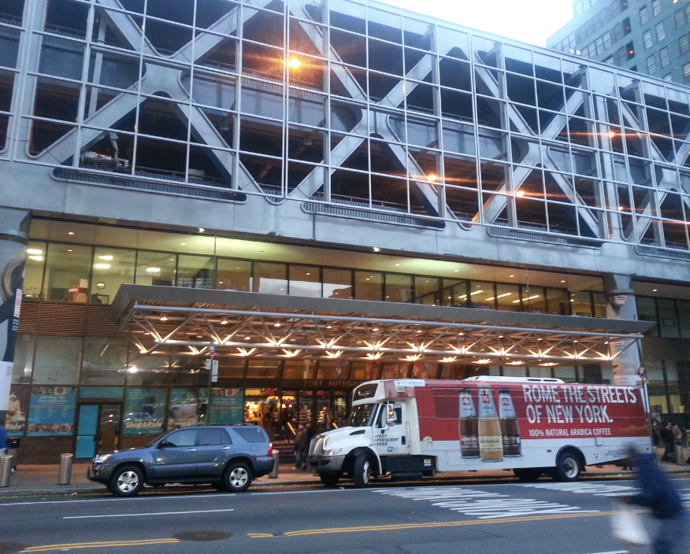
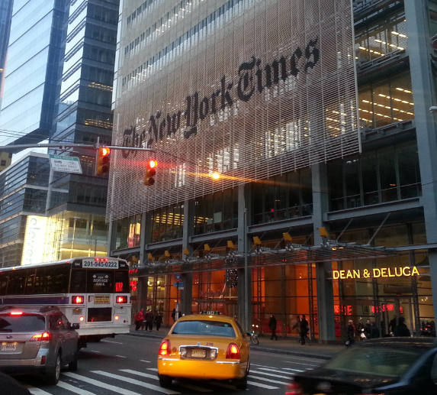
1.3. Port Authority Bus Terminal在纽约时报大楼的对面，虽然是车站，但是一栋很大的室内建筑。要乘车的话得进楼然后上二楼，先买票再去对应的Gate等车。一般去Hoboken乘Route 126, 买好票后在Gate 205等候。去JCHeights/Union City的话乘123，在Gate 214 Door 3等候（如果是晚上10点以后到凌成1点，Route123在Gate303，Route126不运营）。附录有详细介绍如何在机器上购票。
上图为Port Authority外景
马路对面是纽约时报大楼

Slide 8
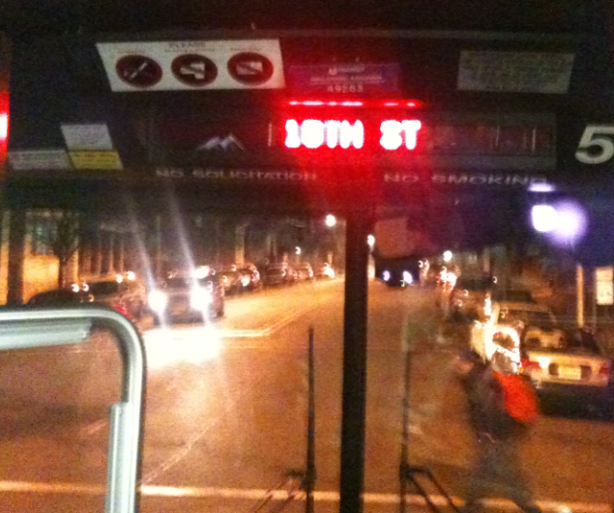
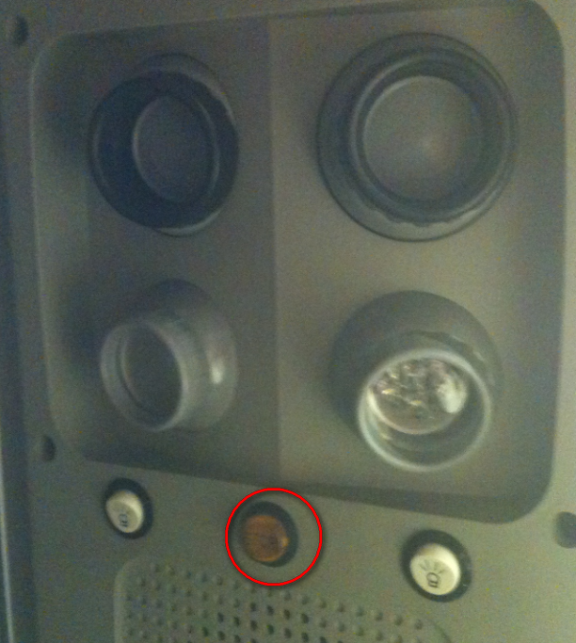
1.4. 上车后有两点需要注意的：
注意报站器，如果是去Hoboken的建议直接126乘到终点站（实际是Hoboken 8-10街都可），去Heights的建议乘到Palisade Ave. + Congress St. 美国的车站是由横竖两条街来定位的，所以乘123的同学不要一听到或者看到Palisade Ave就下车，一直到了Congress Street再下车。
使用报站器叫司机停车，报站器在每个座位的顶上按钮或者旁边都有一个小装置，上车后可以注意别人怎么按的，车上也有相应的提示信息。基本是一条黄色的贯穿全车的线，手摁上去就会触发signal。

Slide 9
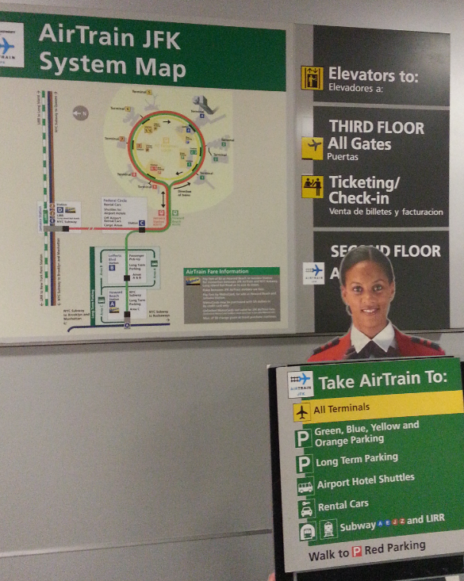
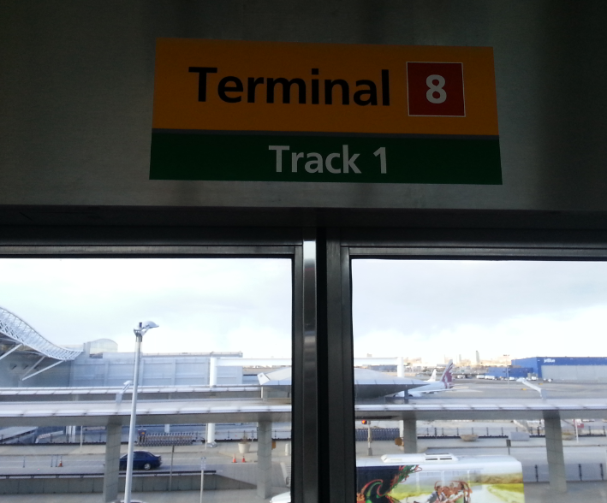
路线二介绍
2.2. 选择做Air Train + Long Island Rail Road(LIRR, 或者可以在同一站乘地铁，但第一次不推荐)，然后转PATH去Hoboken的同学可以先在机场内部拿好行李后上二楼，然后跟着指示去Air Train。这条线路有一个优势是比较轻松，不用和陌生人打交道，train上面也有足够的空间可以放行李。缺点是Penn Station是一个很大的车站，人多比较拥挤，出车站后要走一小段路去PATH地铁站。
Air Train分两条线路，坐Track1去Jamaica车站，共两站，每个机场的Terminal都停，Track1是环线只有一个方向，到了Jamaica再买票出站。

Slide 10
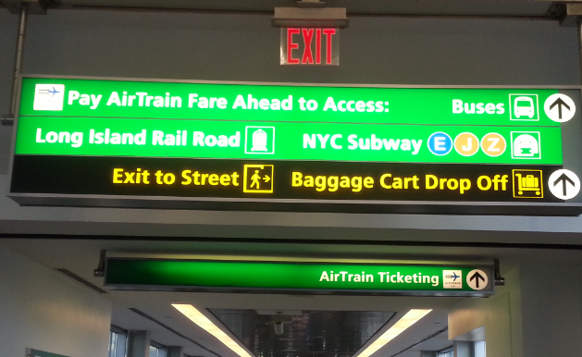
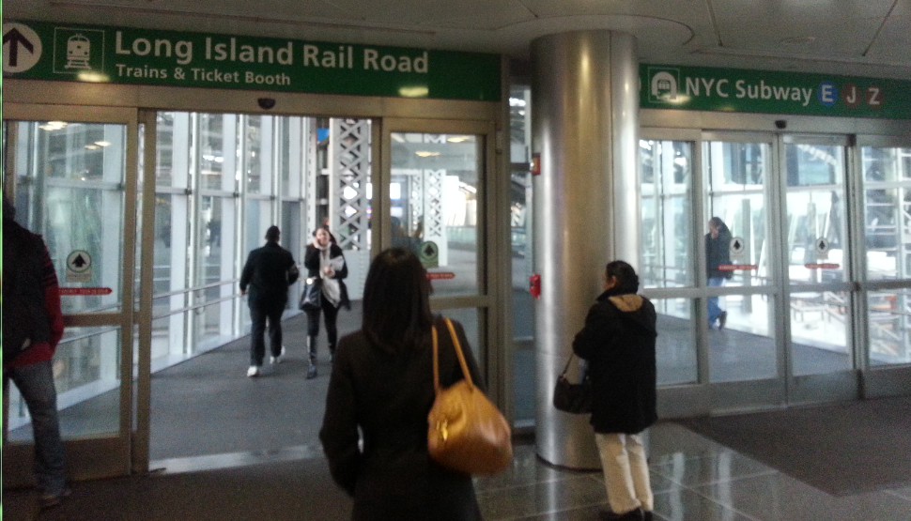
2.3. 到了Jamaica站后，出站前先买张MTA card(现在MTA card面值也要1元)，建议冲$20, Air Train和PATH都可以用。然后出站，紧接着就是去LIRR train。
上图是Air Train到Jamaica站后，往前走出站，出站前购MTA card，刷卡出闸机，出站后前面就是Long Island Rail Road train处，先购票，再找准Track门洞（同层）等车（需要下楼梯）。
LIRR train入口，就在出Air Train闸机后，往前走50米之内可见（同层，不用上下楼梯）。

Slide 11
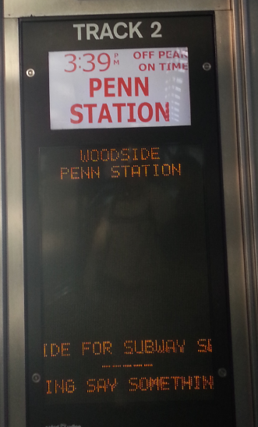
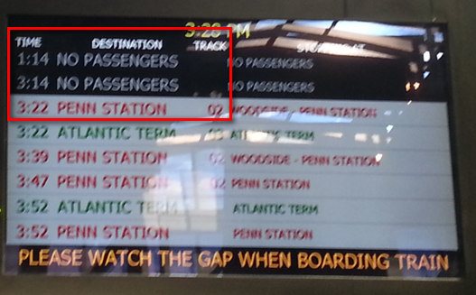
2.3 续
由于train班次众多，根据显示屏信息找准Track，不一定是图中的Track2。需根据当时实际情况判断，我们要去的是Penn Station。
需要买LIRR train的单独车票$6.5. 购票也是机器，见后面图片流程。买完票看报站器坐哪个Track，上车后检票。
当然，在这个站点也可以坐地铁，地铁票价是$2.5，由于你手中此时已经有MTA card了，所以直接刷卡即可，不用再购票了。

Slide 12
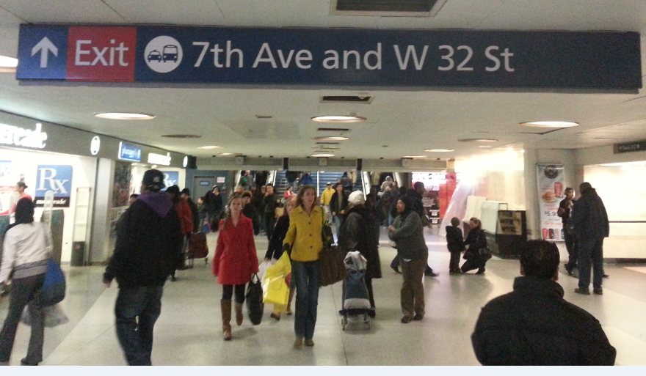
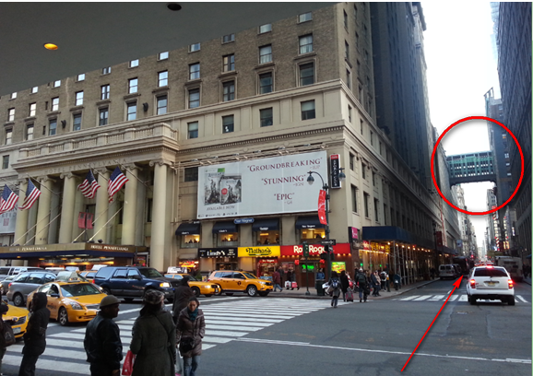
2.4. 到了Penn Station终点站直接下车就可以了，然后出车站。Penn Station是地下建筑，记得往上走。
根据指示出站，往这个方向走
出了车站后看到图中的画面有个空中走廊的路口，一直往前走一条路就是33街的PATH车站了。
沿着箭头方向走一条路，PATH站就在路口左边。

Slide 13
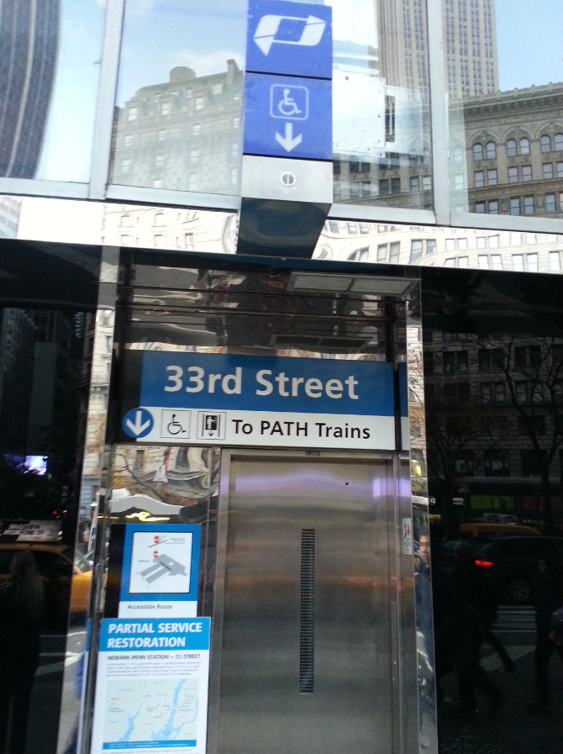
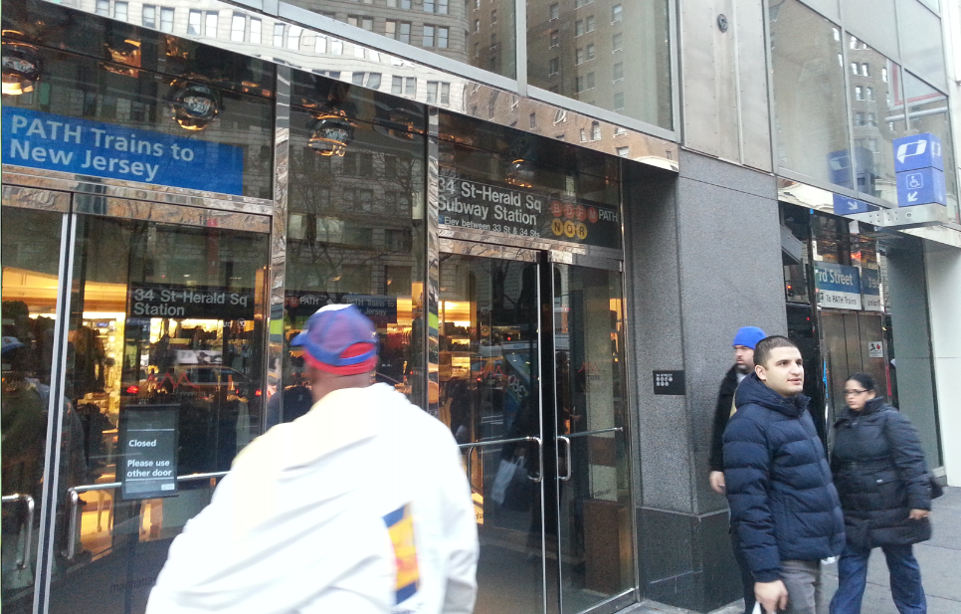
2.4 续
PATH车站在下一个路口的左边，找PATH的蓝色P标志。可以乘电梯下车站。如果之前买过MTA card了这里就不用再买了，没有买过的话买MTA card方法一样。只要进站的时候刷，出站不用刷。一直乘到Hoboken，注意报站。
Path 运营时间（Path有多条不同的线路，只有以下两条可以到Hoboken）
线路1：Hoboken - 33 Street: （33街就是我们现在所在的位置，Hoboken是终点站） Operates Monday - Friday, 6 a.m. - 11 p.m. 周一到周五，早6 – 晚11
线路2：Journal Square - 33 Street (via Hoboken，不是终点站): Operates Monday - Friday, 11 p.m. - 6 a.m. and 周一到周五，晚11 – 早6 ALL DAY Saturdays, Sundays and select holidays. 休息日全天
见到右图P标志就是Path

Slide 14
到Hoboken或者Heights后如何自己走
PATH和Bus126都是到Hoboken Terminal。事先查好地图Hoboken Terminal在哪里，从Hoboken Terminal走到学校20分钟，沿着Washington Street街一直走到8 Street，学校就在上坡，往前走一点点就会看到Bank Of America了。如果有学长学姐接最好，没有的话联系暂住地询问如果从学校过去。
乘Bus123到JCHeights的Palisade Avenue & Congress Street再去暂住地一般都很方便了。但建议不要乱走，到了那里再联系暂住地的同学。
如果有疑问，尽量多问工作人员或者路人确认一下。本人刚来美国很担心迷路和英文问路，但是美国人都很nice，日常对话简单的问路也基本能听懂。

Slide 15
附录
各种购票机使用说明：
公交车ticket （在Port Authority坐Bus123或126）
MTA card （地铁，Path）
LIRR train
付款方式： Cash-现金，Credit-信用卡（国际信用卡可用），Debit-银行卡（来了美国开了银行卡后可以选择）

Slide 16
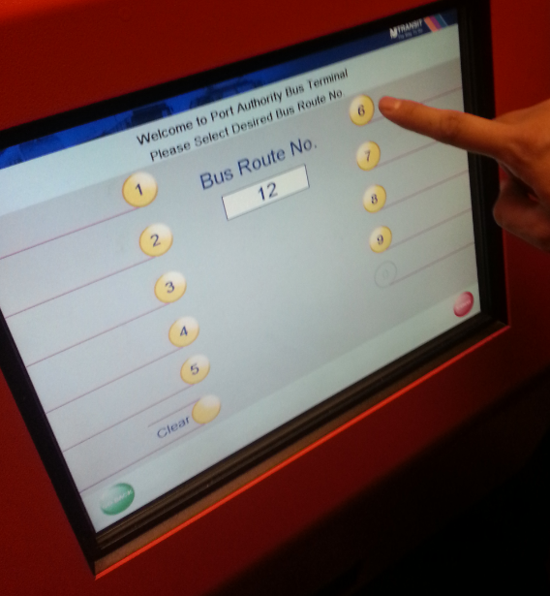
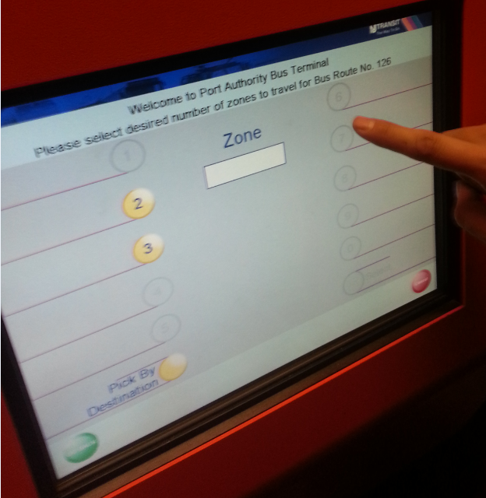
公交车票
下面介绍公交车购票机使用流程，购票不是直接输入价钱，而是先一个一个数字输入Route Number(公交车线路号码，123或126)，再选择路程长度需要几个Zone，这里都选2个Zone就行。票价是单程$3.2
先买票再去对应的Gate等车。
去Hoboken乘Route 126, 买好票后在Gate 205等候。
去JCHeights/Union City的话乘123，在Gate 214 Door 3等候
（如果是晚上10点以后到凌成1点，Route123在Gate303，Route126不运营）
(i) 使用前用手触摸屏幕激活购票流程，选择Route Number
(ii) 然后选择路程跨越几个Zone，我们选2个

Slide 17
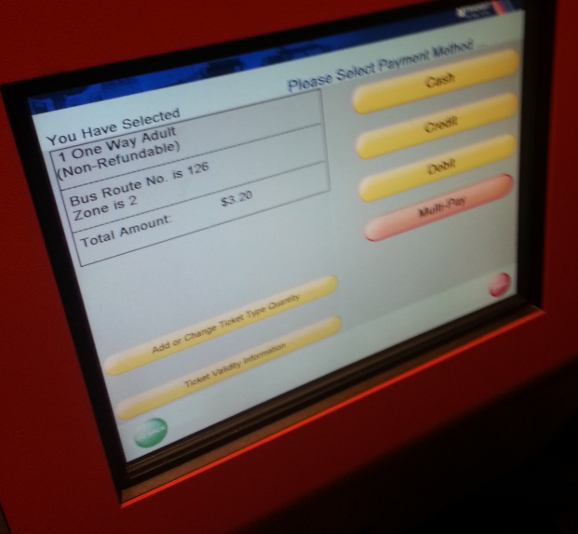
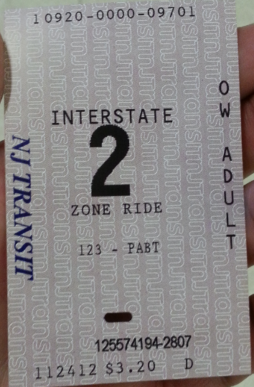
(iii) 选完Zone后跳入价格确认界面以及选择支付方式，Cash-现金，Credit-信用卡（国际信用卡可用），Debit-银行卡（来了美国开了银行卡后可以选择）
(iv) 接下去塞钱进机器或者划卡就可以了，车票如下图：

Slide 18
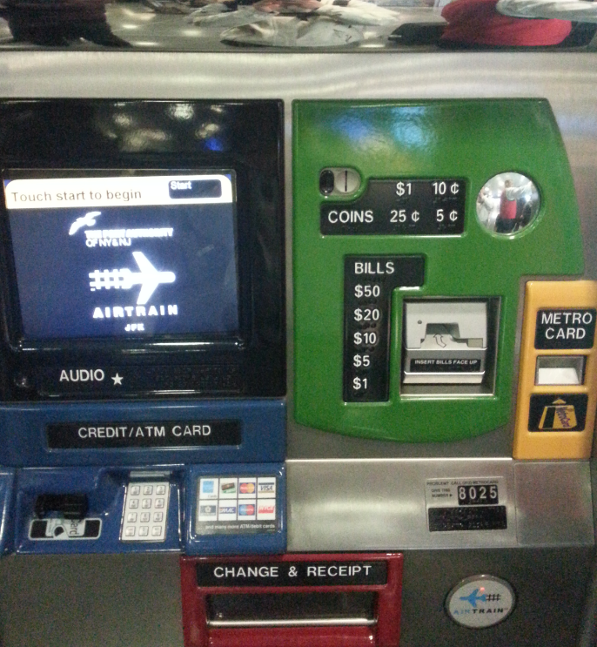
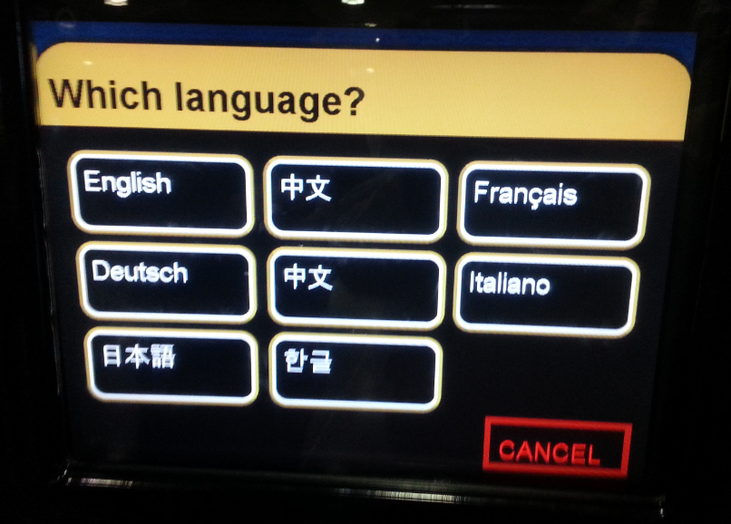
MTA card购卡机使用说明
(ii) 激活后选择语言
(i) 机器外形，在出口闸附近

Slide 19
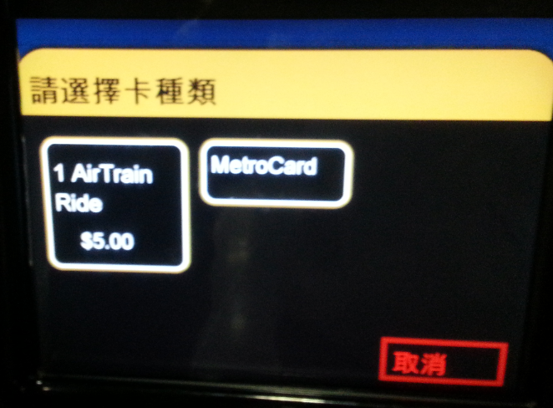
(iii) 选择卡种类，第一项是单买AirTrain的票，建议第二项购买MTA card，以后去纽约经常会用。
(iv) 之后都是中文的操作就不详述，注意的是选择一张新卡(因为你没有可充值的旧卡)。
由于现在MTA card也收工本费$1了，所以在点了MetroCard后应该会有一个(Get a New MTA card $1这样类似的选项)

Slide 20
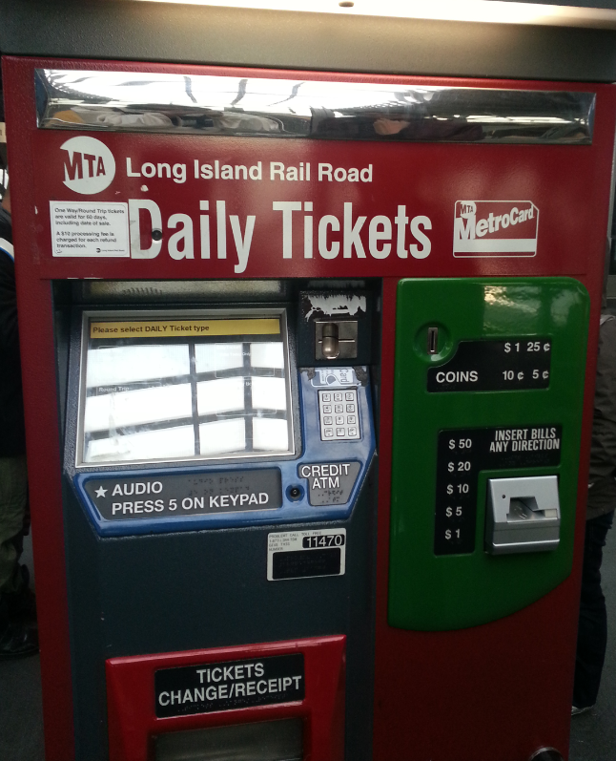
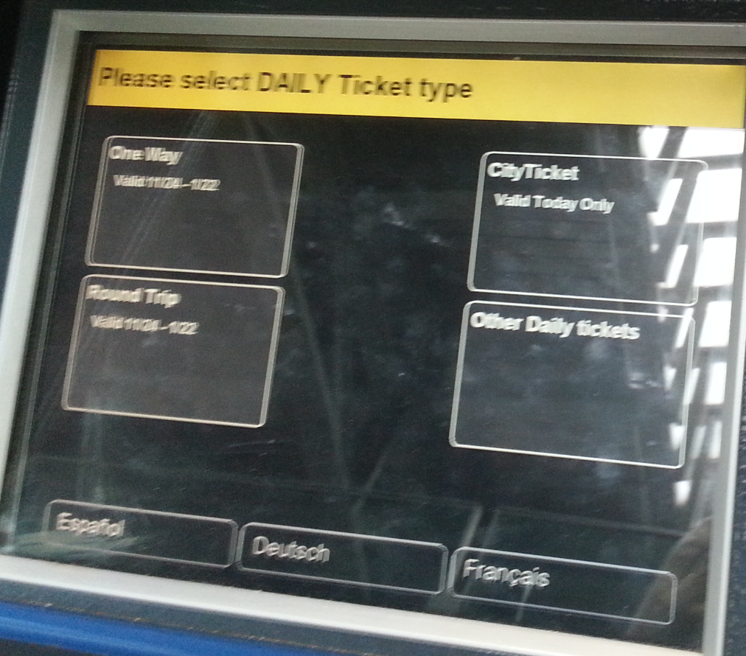
Long Island Rail Road train 火车票购卡机使用说明
(i) 机器外形
(ii) 选择票的类型，选左上角 One Way

Slide 21
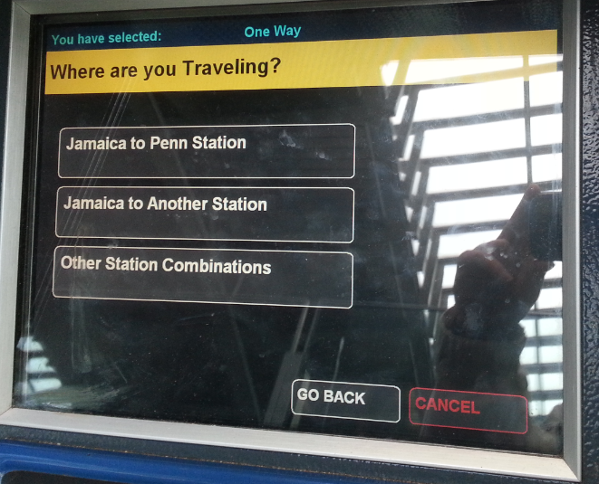
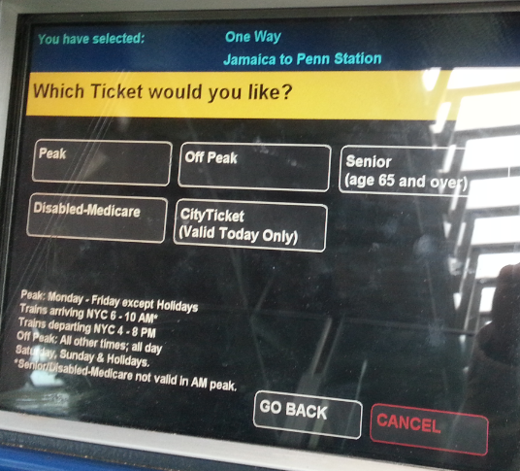
(iii) 选择路线 Jamaica to Penn Station， Penn Station是终点站，所以不用担心哪站下车。
(iv) 选择乘客类型，一般选择Off Peak；
高峰时间Peak指
周一到周五，
早6点-10点到达纽约，
晚4点到8点离开纽约。

Slide 22
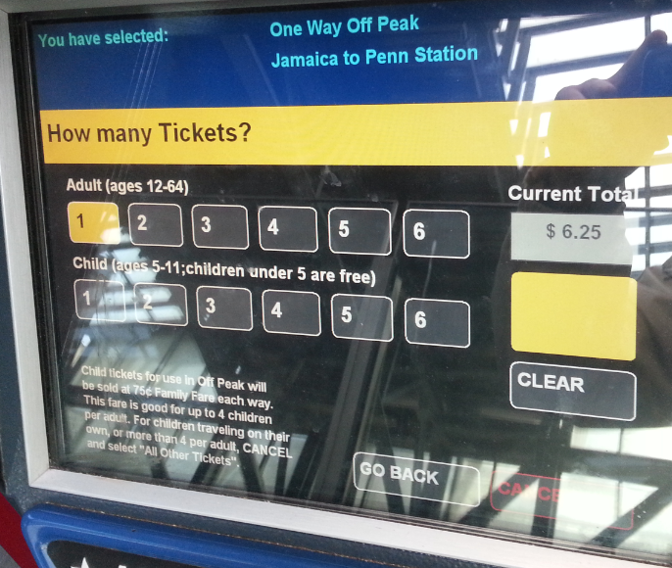
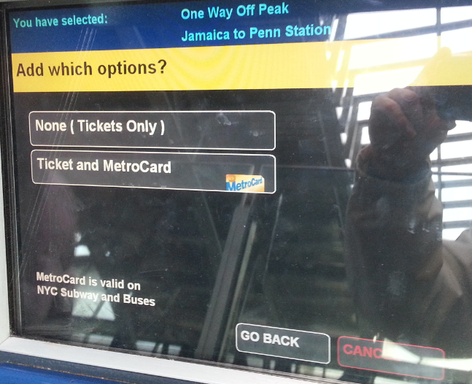
(v) 选择乘客人数，选择完成后点击屏幕右方的黄色区域（黄色区域中会有提示）
(vi) 选择None (ticket only)，
因为你此时已经有MTA card了，所以不需要用他的辅助功能再买一张。

Slide 23
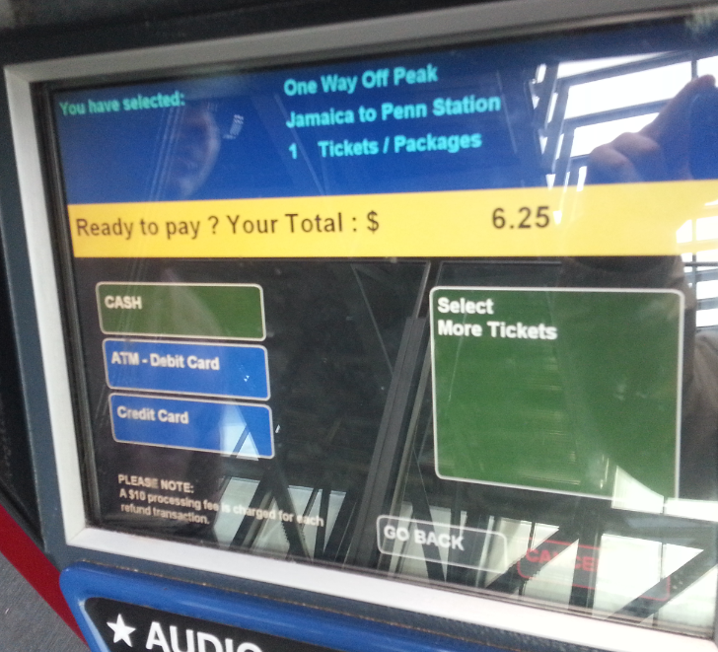
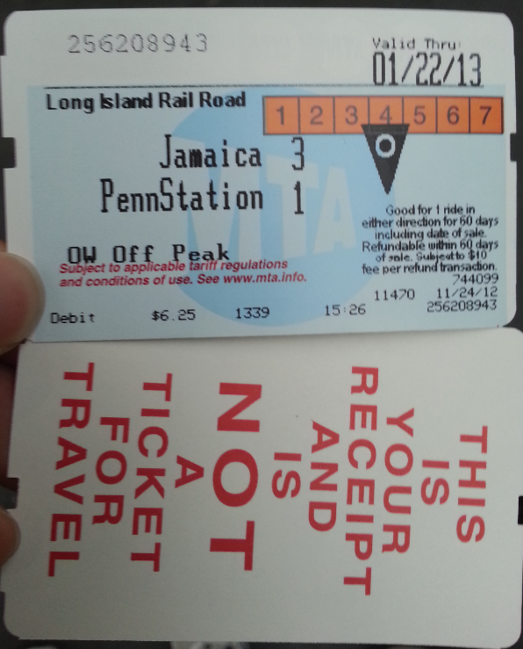
(vii) 选择付款方式
Cash-现金，
Credit-信用卡（国际信用卡可用），
Debit-银行卡（来了美国开了银行卡后可以选择）
(viii) 刷卡或付钱拿票ticket和收据receipt，上车后检票

